Slide 1
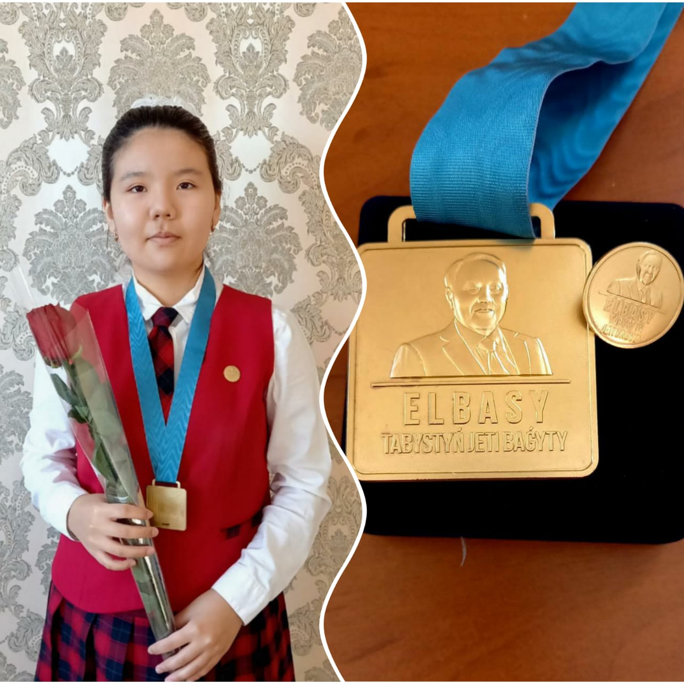
«Елбасы медалі» - жастарды кешенді дамытуға бағытталған ұлттық деңгейдегі жалғыз бағдарлама.Бағдарлама 7 негізгі бағыттан тұрады: спорт, дарын мен дағды, кітап оқу, ұлттық мұра, волонтерлік, экспедициялар мен жорықтар,еңбек практикасы.Бағдарлама 14 пен 29 жас аралығындағы жастарға арналған.
Бағдарламаға қатысу арқылы, жастар өз уақытын басқаруға, мақсат қоюға және оларға жүйелі түрде қол жеткізуге, салауатты өмір салтын ұстануға және үнемі өзін-өзі дамытуға үйренеді.
Міне, осы 10- сынып оқушы Құтымова Айжан «Елбасы медалі» жобасына қатысып, алты ай бойы берілген тапсырмаларды орындап, Қола медальға ие болды.

Slide 2
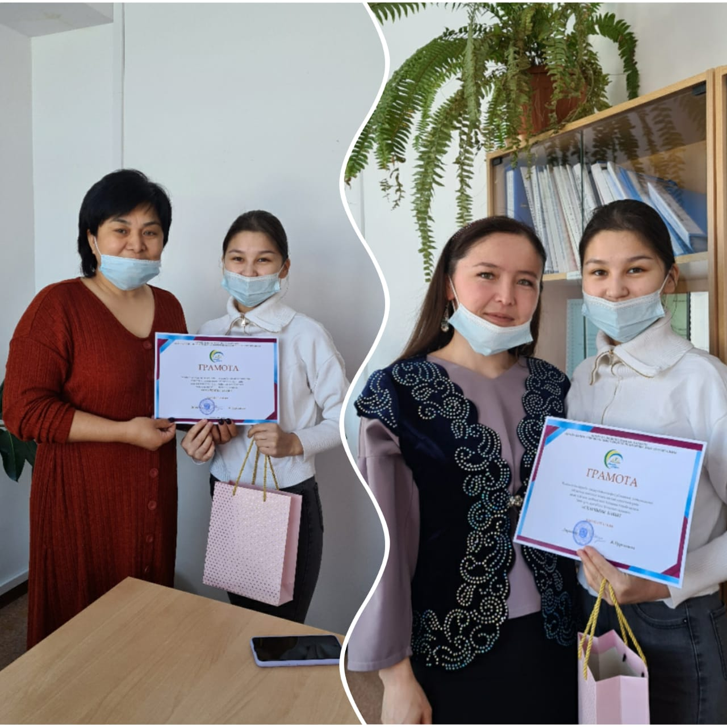
2021 жылдың қаңтар айында өткізілген республикалық пәндік олимпиадасының қалалық кезеңінен 10- сынып оқушысы Асқарқызы Бақыт ІІІ орын алды. 2021 жылдың 22-26 ақпан күндері өткізілген жалпы білім беретін пәндер бойынша республикалық олимпиаданың IIІ кезеңінде (облыстық) мектебіміздің оқушысы Асқарқызы Бақыт ІІІ орын алды

